Slide 1
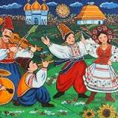
Фольклор та сучасна стилізація

Slide 2
Основні поняття
Народна творчість – це історична основа усієї світової художньої культури, джерело національних художніх традицій.
Фольклор – це творча художня діяльність народу, що виявляється в усній поезії, музиці та інших видах мистецтва

Slide 3

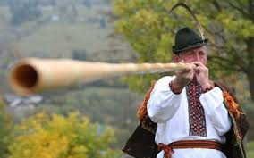
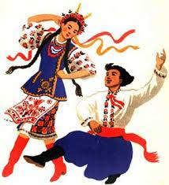
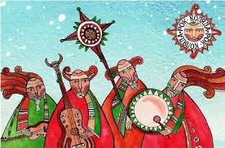
Фольклор
література
музика
театр
Танець та хореографія

Slide 4

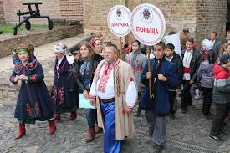
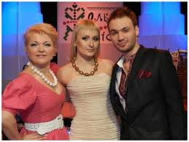
Майже в усіх країнах світу щороку проходять фестивалі та конкурси стилізованого фольклору та талановитих фольклористів.

Slide 5
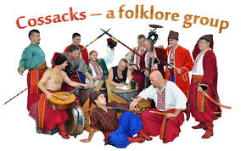
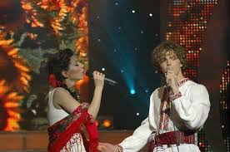
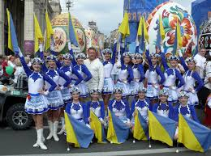
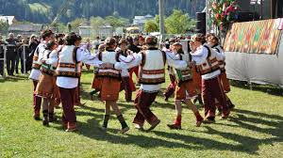
Стилізований фольклор
У наш час в Україні поширеним явищем стала поява багатьох музичних груп, які працюють в напрямку національної стилізації, танцювальні гурти, естрадні фольклорні групи, солісти і т.д.

Slide 6
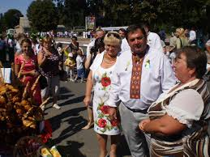
Основні поняття
Стилізований фольклор – відтворення національного стилю композитором і музикантами у народній манері виконання із використанням сучасних обробок та сучасного аранжування музичних творів

Slide 7
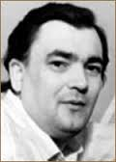
Евген Станкович
Фольк-опера
“Коли цвіте папороть”
В основі опери твори
М.Гоголя, народні обряди, національний фольклор та героїчний епос

Slide 8
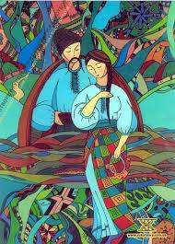
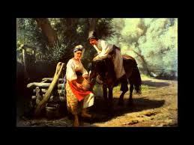
Співаємо українську народну пісню
“Чом ти не прийшов”

Slide 9
Домашнє завдання
Послухай музику у телеефірі та на хвилях радіо. Які стилізовані твори там лунають? Запиши назви цих творів

